Slide 1


2025.02.19~
Version 1
차고지 차량 유지 보수 시스템
팀장 : 강 미림
조원 : 권 민우, 박 영웅, 황 승현
1조

Slide 2


Slide 3


Contents
01.
프로젝트 개요
02.
SWOT 분석
03.
프로젝트 서비스
04.
프로젝트 일정표
05.
관리 시스템
06.
기술 스택

Slide 4
Contents
07.
Data design
08.
Use case Diagram
09.
Flow Chart
10.
ER Diagram
11.
Sequence Diagram
12.
기술 스택

Slide 5



프로젝트 개요
언제 어디서나 편리한 이용
경제적인 가격으로 서비스 제공
다양한 분야에 적용 가능한 확장성
사용자 중심의 맞춤형 서비스
GaragEZ
차고지 (Garage + Easy → 'GaragEZ')

Slide 6



SWOT 분석
강점 (Strength)
약점 (Weakness)
- 저렴한 가격
- 편리한 서비스
- 다양한 서비스 제공
- 모듈화 된 관리 시스템
- 초기 인프라 구축 비용
- 전문 인력 확보
- 브랜드 인지도 부족
기회 (Opportunity)
위협 (Threat)
- 모빌리티 시장 성장
- 서민 과 소상공인을 위한 플랫폼
- AI 기술 활용 가능성
- 지역 네트워크 확장
- 기존 업체의 견제
- 경기 침체로 인한 수요 감소
- 법규 및 규제 변화
- 기술 변화에 따른 적응

Slide 7



차고지 만의 유지 보수 서비스 란 ?
- 허브차고지에서 점검 및 수리
- 예약 없이 정비 가능
- 효율적인 차량 관리 시스템
모빌리티
차량 관리
차고지 서비스의 특징
- 편리한 타이어 및 장비 구매
- 가성비 좋은 서비스 제공
근거리 사용자 위치 기반 보수 서비스
모듈화된 서비스 관리 시스템 구축
- 사용자의 유지보수 기록 요청 처리
- 관리자의 기록 저장 및 관리
- API 기반 데이터 관리 시스템
데이터
기록 관리

Slide 8


4 주 프로젝트 일정 표
Sun | Mon | Tue | Wed | Thu | Fri | Sat
2/ 23 | 24 | 25 | 26 | 27 | 28 | 3/ 1
2 | 3 | 4 | 5 | 6 | 7 | 8
9 | 10 | 11 | 12 | 13 | 14 | 15
16 | 17 | 18 | 19 | 20 | 21 | 22
프로젝트 기획서
DB 설계 문서 / CRUD 구현
와이어 프레임 UI 스타일링
API 적용 RPA 분석 결과 적용
AWS RDS 생성
API 성능 개선 최종 기능 추가
내부 vi test 배포 Q& A 진행
배포 후 사용자 피드백 적용
AWS 재 배포 발표 준비
발표

Slide 9





관리자 시스템 _1
차고지 서비스의 효율적인 운영을 위한
5가지 카테고리 기반 모듈화 시스템
타이어 교체 알림
타이어 데이터 관리
- 견적 서비스
- 타이어 교체 알림 후 예약
- 부품 관리 및 재고 시스템
- AOS 연동 (자동 알림, 재고 확인)
타이어 종류와 구매 데이터베이스
사용자 기반 타이어 추천
- 사용자 별 타이어 상태 모니터링
- 최적 교체 시기 예측 및 추천

Slide 10


관리자 시스템 _2
엔진오일 교체 예약
부품 관리 및 재고
AOS 연동
사용자
- 자동 알림 시스템
예약 정보 연동
일정 관리
관리자
재고 부족 알리미
- 실시간 공유
- 온라인/앱 예약 시스템
- 실시간 가용 시간 확인
- 오일 케어 해당 여부 확인
- 예약 확정 자동 알림
- 교체 이력 관리 기능
차량 부품 데이터 처리
- 실시간 재고 현황 파악
- 자동 발주 시스템 연동
- 부품 별 사용 통계 분석
- 예측 기반 재고 관리

Slide 11



사용자 시스템 구조
서비스 이용
01
02
정보 확인
부품 최저가 비교
추천 부품, 정보 확인
- 차량 점검 예약
- 맞춤 정비 상담
사용자
(User)
관리 요청
03
04
예약 기능
- 유지보수 일정 관리
- 교체 알림 설정
- 온라인 예약 시스템
- 긴급 정비 예약
- 예약 변경 및 취소

Slide 12




기술 스택
01
02
03
Frontend
Backend
Database
- React 프레임워크
- 독립 형 구조
- 반응 형 디자인
- 상태 관리: Relux
- Node.js 서버
- Express 프레임워크
- RESTful API 구현
- 비동기 처리
- Mysql
- 문서 기반 구조
- 유연한 스키마
- 실시간 데이터 처리
04
05
API
DevOps
- RESTful 설계
- JWT 인증
- 버전 관리
- 데이터 캐싱
- AWS 클라우드 호스팅

Slide 13
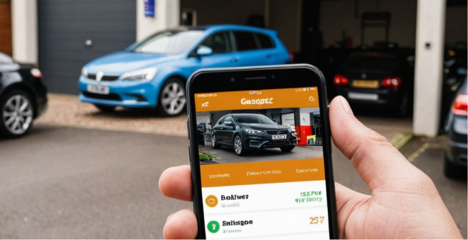


차고지 서비스 장점
편리성
경제성
- 언제 어디서나 이용 가능
- 온라인 예약 시스템
- 모바일 앱 지원
- 실시간 서비스 현황 확인
- 저렴한 가격 정책
- 다양한 서비스 제공
- 부품 직거래로 비용 절감
- 정기 관리로 장기적 절약

Slide 14




결론 및 기대효과
경제성 저렴한 가격으로 차량 관리 부담 감소
편의성 언제 어디서나 쉽게 이용 가능한 서비스
다양성 타이어부터 정비까지 종합적인 서비스 제공
혁신성 자동차 관련 서비스 시장에 새로운 패러다임 제시
확장성 다양한 분야로의 적용 가능성
Notes:
차고지 서비스는 서민들을 위한 혁신적인 타이어 및 장비 중개 플랫폼입니다.
차고지는 지속 가능한 모빌리티 생태계 조성에 기여할 것입니다.

Slide 15
Thank You
www. GaragEZ. com
Copyright ⓒ GaragEZ Corp. All Rights Reserved.

